Slide 1
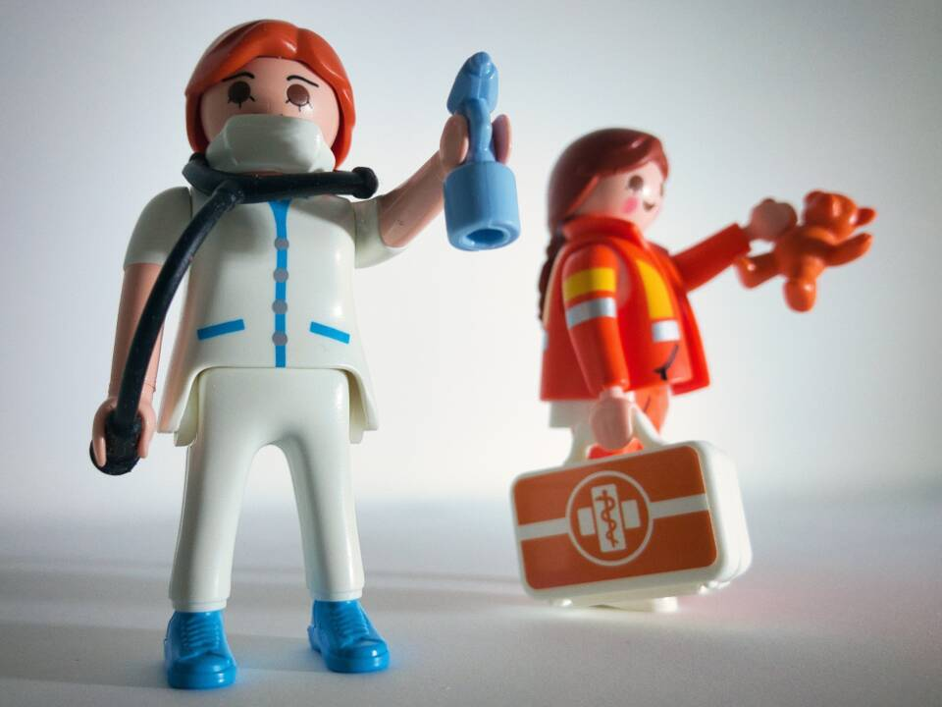
Πώς Περιποιούμαι Ένα Τραύμα
Μαθαίνοντας Πρώτες Βοήθειες στο Σχολείο

Slide 2
Τι είναι τραύμα;
Τραύμα = κάθε πληγή ή κάκωση του δέρματος ή των ιστών.
Μπορεί να είναι:
✅ Γρατζουνιά
✅ Κόψιμο
✅ Μώλωπας
✅ Τρύπημα

Slide 3
Στόχος της φροντίδας του τραύματος
Να σταματήσει η αιμορραγία
Να μην μολυνθεί η πληγή
Να ανακουφίσουμε τον τραυματία
Να προλάβουμε επιπλοκές

Slide 4
Βήμα 1 – Πλένω τα χέρια μου
👐 Πάντα καθαρά χέρια ή χρήση γαντιών
Αποφεύγουμε τη μόλυνση

Slide 5
Βήμα 2 – Καθαρίζω την πληγή
1. Ξεπλένω την πληγή με κρύο καθαρό νερό
2. Αν υπάρχει χώμα ή σκουπίδια, αφαιρώ προσεκτικά
3. Μπορώ να χρησιμοποιήσω σαπούνι γύρω από την πληγή, όχι μέσα σε αυτή

Slide 6
Βήμα 3 – Σταματώ την αιμορραγία
Πίεση με καθαρό γάζα ή ύφασμα
Κρατώ πίεση για 5-10 λεπτά
Αν συνεχίσει, ζητώ βοήθεια

Slide 7
Βήμα 4 – Καλύπτω την πληγή
Χρησιμοποιώ γάζα ή αυτοκόλλητο επίθεμα
Δεν πιέζω πολύ δυνατά
Αλλάζω καθημερινά ή αν βραχεί

Slide 8
Πότε ζητάμε βοήθεια;
🚨 Αν:
Η αιμορραγία δεν σταματά
Η πληγή είναι πολύ βαθιά
Υπάρχει βρώμικο αντικείμενο μέσα στην πληγή
Υπάρχουν σημάδια μόλυνσης (π.χ. πρήξιμο, πύον, πυρετός)

Slide 9
Τι να μην κάνεις
❌ Μην φυσάς την πληγή
❌ Μην βάζεις οινόπνευμα μέσα στην πληγή
❌ Μην αφαιρείς αντικείμενο που είναι βαθιά μέσα
❌ Μην αγγίζεις την πληγή με βρώμικα χέρια

Slide 10
Θυμήσου!
💡 Μείνε ψύχραιμος
💡 Ζήτα βοήθεια
💡 Προστάτευσε τον εαυτό σου και τον άλλον
💡 Η καθαριότητα σώζει ζωές!

